Slide 1
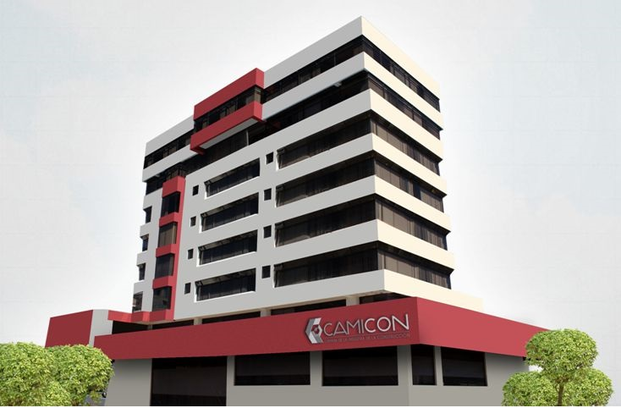



DEPARTAMENTO DE CIENCIAS DE LA TIERRA Y LA CONSTRUCCIÓN
CARRERA DE INGENIERÍA CIVIL
TEMA: ANÁLISIS ESTRUCTURAL Y PROPUESTA DE REFORZAMIENTO DEL EDIFICIO DE LA CÁMARA DE LA INDUSTRIA DE LA CONSTRUCCIÓN CON PROYECCIÓN PARA EL INCREMENTO DE UN PISO ADICIONAL
AUTORES: BURBANO CHÁVEZ, ANGIE ESTEPHANY
CEVALLOS SAAVEDRA, ANDREA ESTEFANÍA
DIRECTOR: ING. CAIZA SÁNCHEZ, PABLO ENRIQUE. PhD
SANGOLQUÍ
FEBRERO 2019

Slide 2
CONTENIDO
INTRODUCCIÓN
  JUSTIFICACIÓN
  OBJETIVOS GENERAL Y ESPECÍFICOS
  CARACTERÍSTICAS DE LA EDIFICACIÓN
  MONITOREO DE ESTRUCTURAS
  MODELACIÓN Y ANÁLISIS
  REFORZAMIENTO DE ESTRUCTURAS
  AMPLIACIÓN DE ESTRUCTURAS
EVALUACIÓN
  PRELIMINARES
  ESTRUCTURACIÓN SÍSMICA
  ESTUDIO GEOTÉCNICO
  ESTUDIO DE MATERIALES
  PROPIEDADES DINÁMICAS

Slide 3
CONTENIDO
MODELAMIENTO Y ANÁLISIS
  MATERIALES Y CARGAS
  ESPECTRO DE DISEÑO Y CORTANTE BASAL
  MODELOS ANALÍTICOS
  ANÁLISIS Y RESULTADOS
REFORZAMIENTO
  CONTROL DE DERIVAS DE PISO
  INCREMENTO DE DUCTILIDAD UTILIZANDO GFRP
PROPUESTA DE AMPLIACIÓN
  GEOMETRÍA
  CONSIDERACIONES DE DISEÑO
  VERIFICACIÓN DE DISEÑO
CONCLUSIONES Y RECOMENDACIONES

Slide 4
  JUSTIFICACIÓN
  OBJETIVOS
  CARACTERÍSTI-CAS DE LA EDIFICACIÓN
  MONITOREO DE ESTRUCTURAS
  MODELACIÓN Y ANÁLISIS
  REFORZAMIEN-TO
  AMPLIACIÓN
  DE ESTRUCTURAS
INTRODUCCIÓN

Slide 5
1. INTRODUCCIÓN
JUSTIFICACIÓN
  JUSTIFICACIÓN
  OBJETIVOS
  CARACTERÍSTI-CAS DE LA EDIFICACIÓN
  MONITOREO DE ESTRUCTURAS
  MODELACIÓN Y ANÁLISIS
  REFORZAMIEN-TO
  AMPLIACIÓN
  DE ESTRUCTURAS
Construcción hace 30 años (1989)
Sometido a modificaciones estructurales
Incrementos de solicitaciones de carga
Necesidad de incrementar el espacio físico
Incertidumbre respecto al desempeño estructural

Slide 6
1. INTRODUCCIÓN
OBJETIVO GENERAL
  JUSTIFICACIÓN
  OBJETIVOS
  CARACTERÍSTI-CAS DE LA EDIFICACIÓN
  MONITOREO DE ESTRUCTURAS
  MODELACIÓN Y ANÁLISIS
  REFORZAMIEN-TO
  AMPLIACIÓN
  DE ESTRUCTURAS
Analizar el desempeño estructural del edificio de la Cámara de la Industria de la Construcción mediante modelamiento analítico validado con resultados experimentales para determinar las condiciones actuales resistentes y de deformación del edificio, y de ser necesario proponer reforzamiento para el posible incremento de un piso adicional.

Slide 7
1. INTRODUCCIÓN
OBJETIVOS ESPECÍFICOS
  JUSTIFICACIÓN
  OBJETIVOS
  CARACTERÍSTI-CAS DE LA EDIFICACIÓN
  MONITOREO DE ESTRUCTURAS
  MODELACIÓN Y ANÁLISIS
  REFORZAMIEN-TO
  AMPLIACIÓN
  DE ESTRUCTURAS
Determinar el estado actual de los materiales de la estructura y del suelo sobre el que está emplazada.
Realizar un modelamiento del edificio a través de un software de análisis estructural.
Evaluar el desempeño del edificio en sus condiciones actuales mediante múltiples análisis estructurales validados con resultados experimentales.
Proponer el reforzamiento estructural en función de los resultados del análisis previo.
Proponer una alternativa de ampliación de la estructura.

Slide 8
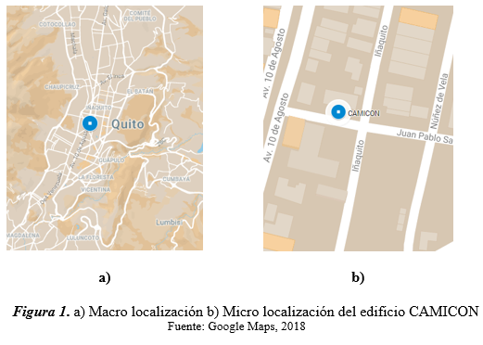
1. INTRODUCCIÓN
UBICACIÓN
  JUSTIFICACIÓN
  OBJETIVOS
  CARACTERÍSTI-CAS DE LA EDIFICACIÓN
  MONITOREO DE ESTRUCTURAS
  MODELACIÓN Y ANÁLISIS
  REFORZAMIEN-TO
  AMPLIACIÓN
  DE ESTRUCTURAS
Notes:
1 350 m² 4 450 m².

Slide 9
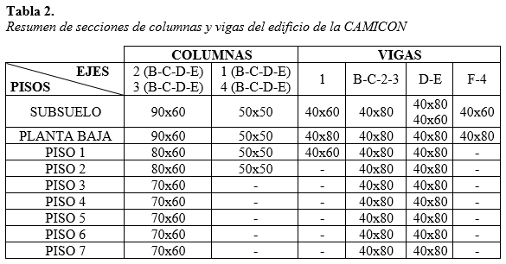
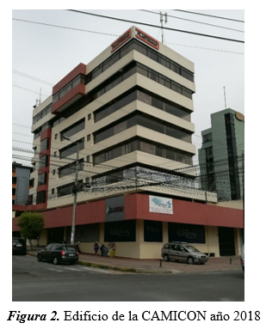
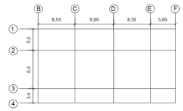
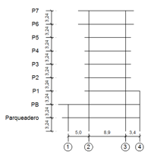
1. INTRODUCCIÓN
DESCRIPCIÓN ESTRUCTURAL
  JUSTIFICACIÓN
  OBJETIVOS
  CARACTERÍSTI-CAS DE LA EDIFICACIÓN
  MONITOREO DE ESTRUCTURAS
  MODELACIÓN Y ANÁLISIS
  REFORZAMIEN-TO
  AMPLIACIÓN
  DE ESTRUCTURAS

Slide 10
1. INTRODUCCIÓN
GEOTECNIA
  JUSTIFICACIÓN
  OBJETIVOS
  CARACTERÍSTI-CAS DE LA EDIFICACIÓN
  MONITOREO DE ESTRUCTURAS
  MODELACIÓN Y ANÁLISIS
  REFORZAMIEN-TO
  AMPLIACIÓN
  DE ESTRUCTURAS
“La mayor parte de los suelos de Quito son clase “D” con velocidades de onda de corte comprendidas entre 180 y 340 m/s”
CLASIFICACIÓN DE LOS SUELOS EPN 1994
CLASIFICACIÓN DE LOS SUELOS EPN 2002
MICROZONIFICACIÓN SISMICA ERN 2012
MICROZONIFICACIÓN SÍSMICA DEL CENTRO NORTE DE QUITO Aguiar (2013)

Slide 11
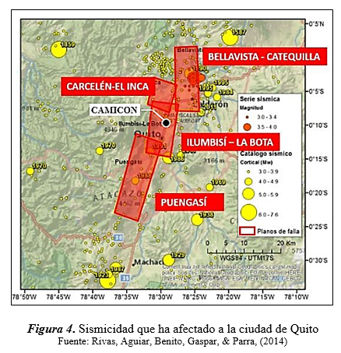
1. INTRODUCCIÓN
PELIGROSIDAD SÍSMICA
  JUSTIFICACIÓN
  OBJETIVOS
  CARACTERÍSTI-CAS DE LA EDIFICACIÓN
  MONITOREO DE ESTRUCTURAS
  MODELACIÓN Y ANÁLISIS
  REFORZAMIEN-TO
  AMPLIACIÓN
  DE ESTRUCTURAS

Slide 12
1. INTRODUCCIÓN
PROCEDIMIENTO
  JUSTIFICACIÓN
  OBJETIVOS
  CARACTERÍSTI-CAS DE LA EDIFICACIÓN
  MONITOREO DE ESTRUCTURAS
  MODELACIÓN Y ANÁLISIS
  REFORZAMIEN-TO
  AMPLIACIÓN
  DE ESTRUCTURAS
EN BASE A “REHABILITACIÓN SÍSMICA DE EDIFICIOS”
NEC SE RE 2015
REALIZAR ENSAYOS EN LA ESTRUCTURA
MODELAMIENTO Y ANALISIS
PROPONER DISEÑO QUE MEJORE DESEMPEÑO (Estrategias de rehabilitación)

Slide 13
1. INTRODUCCIÓN
ESTADO DE LOS MATERIALES
  JUSTIFICACIÓN
  OBJETIVOS
  CARACTERÍSTI-CAS DE LA EDIFICACIÓN
  MONITOREO DE ESTRUCTURAS
  MODELACIÓN Y ANÁLISIS
  REFORZAMIEN-TO
  AMPLIACIÓN
  DE ESTRUCTURAS
ENSAYO ESCLERÓMETRO
Estimar la resistencia a la compresión del hormigón (ASTM C 805-97).
DETECCIÓN DE BARRAS DE ACERO
Verificación del diámetro y cantidad de acero.

Slide 14
1. INTRODUCCIÓN
ESTUDIO GEOTÉCNICO
  JUSTIFICACIÓN
  OBJETIVOS
  CARACTERÍSTI-CAS DE LA EDIFICACIÓN
  MONITOREO DE ESTRUCTURAS
  MODELACIÓN Y ANÁLISIS
  REFORZAMIEN-TO
  AMPLIACIÓN
  DE ESTRUCTURAS
ENSAYO DE REFRACCIÓN SÍSMICA
Determinar la velocidad media de ondas de corte Vs30.
ENSAYO DE PENETRACIÓN ESTÁNDAR
Exploración directa del subsuelo.
Resistencia a la penetración estándar.

Slide 15
1. INTRODUCCIÓN
PROPIEDADES MODALES
  JUSTIFICACIÓN
  OBJETIVOS
  CARACTERÍSTI-CAS DE LA EDIFICACIÓN
  MONITOREO DE ESTRUCTURAS
  MODELACIÓN Y ANÁLISIS
  REFORZAMIEN-TO
  AMPLIACIÓN
  DE ESTRUCTURAS
Determinar parámetros dinámicos de la estructura (periodo fundamental de la estructura).
MEDICIÓN DE VIBRACIONES AMBIENTALES
ACELERÓMETRO
Mide la aceleración producto del movimiento de una estructura ante cargas de viento, microsismos y actividades humanas.
PERIODO FUNDAMENTAL DE LA ESTRUCTURA
Análisis preliminar de rigidez mediante relación H/T
Muestreo, depuración y procesamiento de señales.

Slide 16
1. INTRODUCCIÓN
MODELO Y ANÁLISIS
SOFTWARE ETABS
Análisis estructural
Dimensio-namiento de edificación
ANÁLISIS ESTÁTICO LINEAL
Calcular desplaza-mientos, deforma-ciones y fuerzas de reacción
ANÁLISIS ESTÁTICO NO LINEAL
Pushover
ANÁLISIS MODAL
Modos de vibrar
Fema 356
Rótulas plásticas
Curvas de capacidad
  JUSTIFICACIÓN
  OBJETIVOS
  CARACTERÍSTI-CAS DE LA EDIFICACIÓN
  MONITOREO DE ESTRUCTURAS
  MODELACIÓN Y ANÁLISIS
  REFORZAMIEN-TO
  AMPLIACIÓN
  DE ESTRUCTURAS

Slide 17
1. INTRODUCCIÓN
CAUSAS
  JUSTIFICACIÓN
  OBJETIVOS
  CARACTERÍSTI-CAS DE LA EDIFICACIÓN
  MONITOREO DE ESTRUCTURAS
  MODELACIÓN Y ANÁLISIS
  REFORZAMIEN-TO
  AMPLIACIÓN
  DE ESTRUCTURAS
Actualización de normativas.
Incremento de las solicitaciones de carga.
Daños estructurales.
REFORZAMIENTO

Slide 18
1. INTRODUCCIÓN
PREMISAS
  JUSTIFICACIÓN
  OBJETIVOS
  CARACTERÍSTI-CAS DE LA EDIFICACIÓN
  MONITOREO DE ESTRUCTURAS
  MODELACIÓN Y ANÁLISIS
  REFORZAMIEN-TO
  AMPLIACIÓN
  DE ESTRUCTURAS
Evaluación estructural.
Modelo matemático.
Problemas existentes.
REFORZAMIENTO

Slide 19
1. INTRODUCCIÓN
ALTERNATIVAS
  JUSTIFICACIÓN
  OBJETIVOS
  CARACTERÍSTI-CAS DE LA EDIFICACIÓN
  MONITOREO DE ESTRUCTURAS
  MODELACIÓN Y ANÁLISIS
  REFORZAMIEN-TO
  AMPLIACIÓN
  DE ESTRUCTURAS
REFORZAMIENTO
Enchapado de mampostería.
Muros de corte.
Encamisado de acero y de hormigón armado.
FRP
Cables tensores.

Slide 20
1. INTRODUCCIÓN
DEMANDA Y CONSIDERACIONES
  JUSTIFICACIÓN
  OBJETIVOS
  CARACTERÍSTI-CAS DE LA EDIFICACIÓN
  MONITOREO DE ESTRUCTURAS
  MODELACIÓN Y ANÁLISIS
  REFORZAMIEN-TO
  AMPLIACIÓN DE ESTRUCTURAS
Demanda:
Espacio útil.
Consideraciones:
Configuración arquitectónica.
Criterios estructurales.

Slide 21
1. INTRODUCCIÓN
ALTERNATIVA - ESTRUCTURA METÁLICA
  JUSTIFICACIÓN
  OBJETIVOS
  CARACTERÍSTI-CAS DE LA EDIFICACIÓN
  MONITOREO DE ESTRUCTURAS
  MODELACIÓN Y ANÁLISIS
  REFORZAMIEN-TO
  AMPLIACIÓN DE ESTRUCTURAS
Estructura ligera.
Calidad y control de los materiales.
Facilidad y rapidez de montaje.
Amplia vida útil, mínimo mantenimiento.
Facilidad de reemplazo de los elementos.
Reutilización de la estructura al final de la vida útil.

Slide 22
  PRELIMINARES
  ESTRUCTURA-CIÓN SÍSMICA
  ESTUDIO GEOTÉCNICO
  ESTUDIO DE MATERIALES
  PROPIEDADES DINÁMICAS
2. EVALUACIÓN

Slide 23
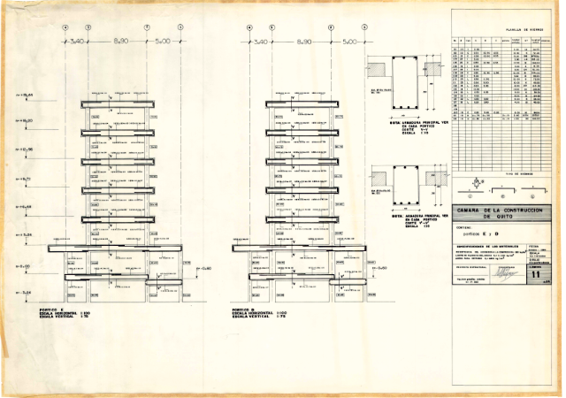
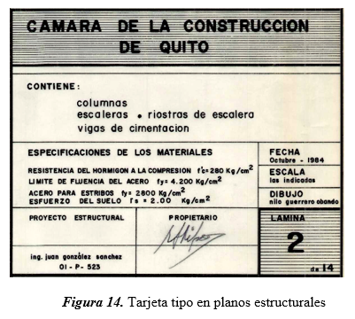
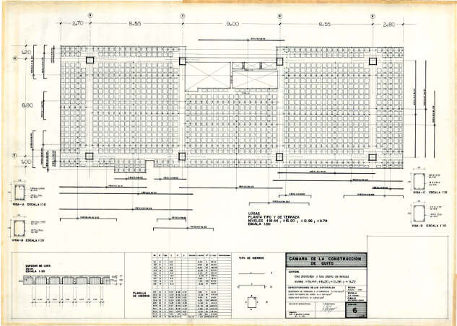
2.EVALUACIÓN
PLANOS
  PRELIMINARES
  ESTRUCTURA-CIÓN SÍSMICA
  ESTUDIO GEOTÉCNICO
  ESTUDIO DE MATERIALES
  PROPIEDADES DINÁMICAS

Slide 24
2.EVALUACIÓN
MEDICIONES EN SITIO
  PRELIMINARES
  ESTRUCTURA-CIÓN SÍSMICA
  ESTUDIO GEOTÉCNICO
  ESTUDIO DE MATERIALES
  PROPIEDADES DINÁMICAS
DIFERENCIAS EN DIMENSIONES DE COLUMNAS
AMPLIACIÓN DE SUPERFICIE EN PISO 2
CAMBIOS ARQUITECTÓNICOS
LOSA ALIVIANADA CON BOVEDILLAS
MAMPOSTERIA DE BLOQUE e=20cm
LEVANTAMIENTO DE INFORMACIÓN DE PISOS 6 Y 7

Slide 25
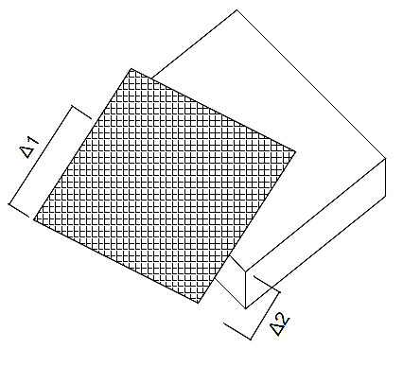
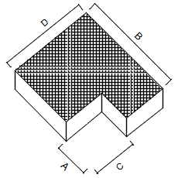
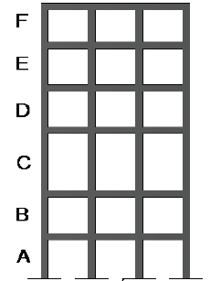
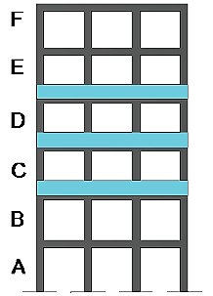
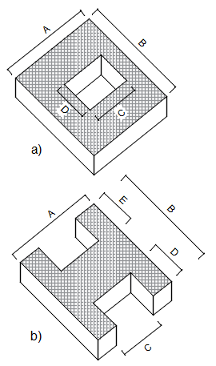
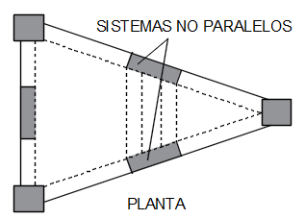
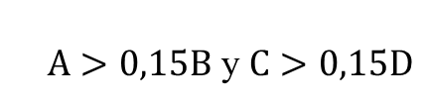


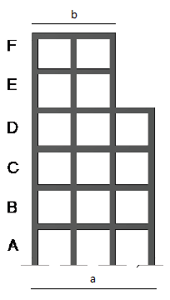
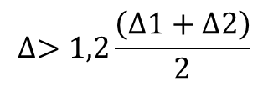


2.EVALUACIÓN
IRREGULARIDADES
  PRELIMINARES
  ESTRUCTURA-CIÓN SÍSMICA
  ESTUDIO GEOTÉCNICO
  ESTUDIO DE MATERIALES
  PROPIEDADES DINÁMICAS
$$K_{C}<0,70K_{D}$$
$$K_{C}<0,80\frac{\left(K_{D}+K_{E}+K_{F}\right)}{3}$$
$$∆>1,2\frac{\left(∆1+∆2\right)}{2}$$
$A>0,15B$ y $C>0,15D$
$$m_{D}>1,50m_{E}$$
$$m_{D}>1,50m_{C}$$
$C×D>0,5A×B$
$(C×D+C×E)>0,5A×B$
$$a>1,3b$$

Slide 26
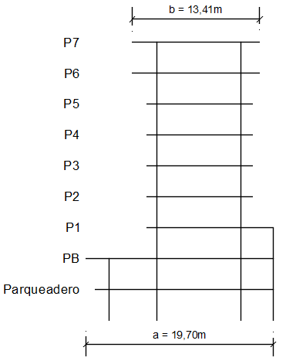
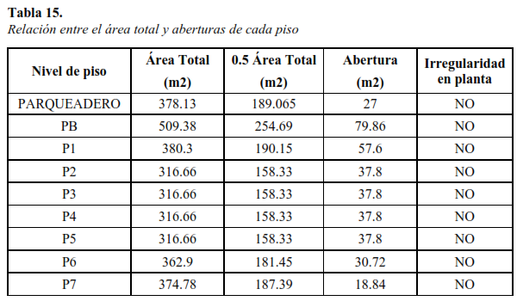
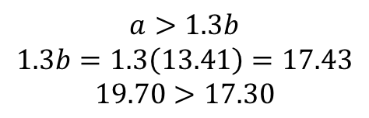
2.EVALUACIÓN
IRREGULARIDADES
  PRELIMINARES
  ESTRUCTURA-CIÓN SÍSMICA
  ESTUDIO GEOTÉCNICO
  ESTUDIO DE MATERIALES
  PROPIEDADES DINÁMICAS
$$a>1.3b$$
$$1.3b=1.3\left(13.41\right)=17.43$$
$$19.70>17.30$$
Notes:
TIPO 3

Slide 27
2.EVALUACIÓN
COEFICIENTES
  PRELIMINARES
  ESTRUCTURA-CIÓN SÍSMICA
  ESTUDIO GEOTÉCNICO
  ESTUDIO DE MATERIALES
  PROPIEDADES DINÁMICAS
Coeficiente de Importancia
I = 1
Factor de reducción de resistencia sísmica
R = 8
Irregularidad en Planta
$$ØP=1.00$$
Irregularidad en Planta
Ø𝑷=𝟏.𝟎𝟎
Irregularidad en Elevación
$$ØE=0.90$$
Irregularidad en Elevación
Ø𝑬=𝟎.𝟗𝟎

Slide 28
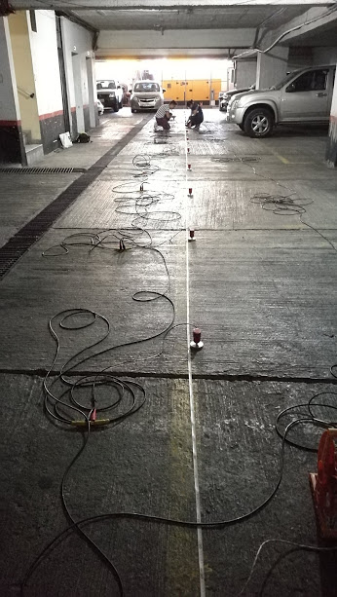
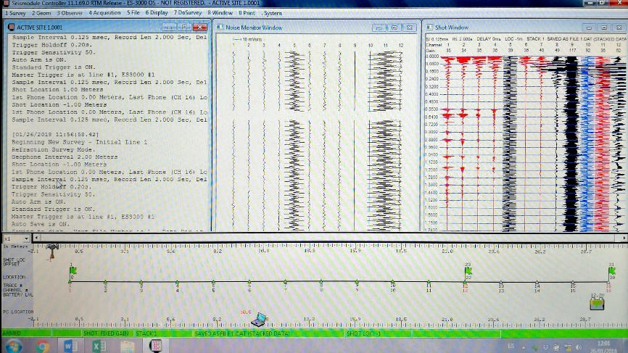
2.EVALUACIÓN
REFRACCIÓN SÍSMICA
  PRELIMINARES
  ESTRUCTURA-CIÓN SÍSMICA
  ESTUDIO GEOTÉCNICO
  ESTUDIO DE MATERIALES
  PROPIEDADES DINÁMICAS
Localización | Latitud | Longitud
Punto Inicial | 0°-10’-48” | -78°-29’-18”
Punto Final | 0°-10’-48” | -78°-29’-19”

Slide 29
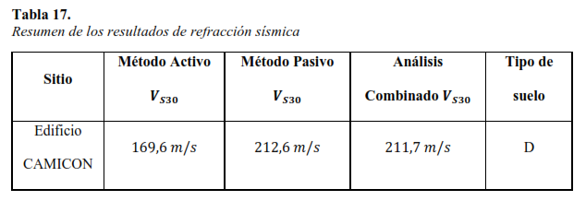
2.EVALUACIÓN
REFRACCIÓN SÍSMICA
  PRELIMINARES
  ESTRUCTURA-CIÓN SÍSMICA
  ESTUDIO GEOTÉCNICO
  ESTUDIO DE MATERIALES
  PROPIEDADES DINÁMICAS
Método Activo
Método Pasivo
Análisis Combinado

Slide 30
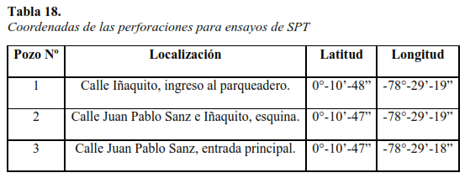
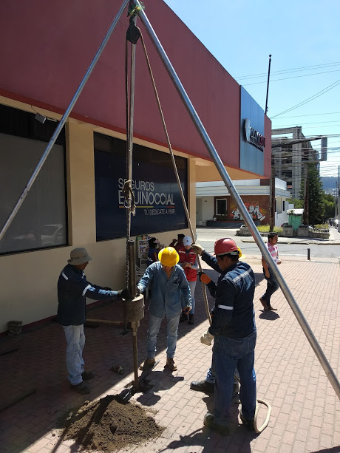
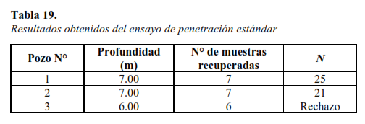
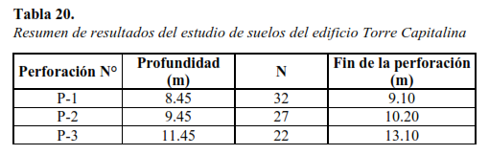
2.EVALUACIÓN
ENSAYO DE PENETRACIÓN ESTÁNDAR (SPT)
  PRELIMINARES
  ESTRUCTURA-CIÓN SÍSMICA
  ESTUDIO GEOTÉCNICO
  ESTUDIO DE MATERIALES
  PROPIEDADES DINÁMICAS

Slide 31
2.EVALUACIÓN
VALIDACIÓN SPT CON OTROS ESTUDIOS
  PRELIMINARES
  ESTRUCTURA-CIÓN SÍSMICA
  ESTUDIO GEOTÉCNICO
  ESTUDIO DE MATERIALES
  PROPIEDADES DINÁMICAS

Slide 32
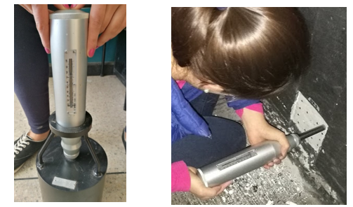
2.EVALUACIÓN
RESISTENCIA DEL HORMIGÓN: ESCLERÓMETRO
  PRELIMINARES
  ESTRUCTURA-CIÓN SÍSMICA
  ESTUDIO GEOTÉCNICO
  ESTUDIO DE MATERIALES
  PROPIEDADES DINÁMICAS
(ASTM C 805-97)
Resultado aproximado de la resistencia a la compresión del hormigón.
48 elementos ensayados, entre vigas y columnas.
Se retiró el recubrimiento y se pulió la superficie de ensayo en los elementos elegidos.
10 lecturas por elemento ensayado

Slide 33
2.EVALUACIÓN
RESISTENCIA DEL HORMIGÓN: RESULTADOS
  PRELIMINARES
  ESTRUCTURA-CIÓN SÍSMICA
  ESTUDIO GEOTÉCNICO
  ESTUDIO DE MATERIALES
  PROPIEDADES DINÁMICAS
N° | NIVEL | ELEMENTO | MEDIANA | RESISTENCIA MEDIANA A LA COMPRESIÓN (kg/cm2)
1 | SUB SUELO | VIGA EJE 1 | 33 | 282.2
2 |  | VIGA EJE 2 | 42 | 492.2
3 |  | VIGA EJE 3 | 43 | 510.6
4 |  | VIGA EJE 4 | 34 | 350.8
5 |  | VIGA EJE B | 41.5 | 483.1
6 |  | VIGA EJE C | 45 | 547.6
7 |  | VIGA EJE D | 28 | 255.7
8 |  | VIGA EJE E | 39 | 437.8
9 |  | COLUMNA B1 | 39 | 382.5
10 |  | COLUMNA B2 | 41.5 | 427.3
11 |  | COLUMNA B3 | 41 | 418.2
12 |  | COLUMNA C1 | 34.5 | 306.3
13 |  | COLUMNA C2 | 33 | 282.2
14 |  | COLUMNA C3 | 40 | 400.2
15 |  | COLUMNA D2 | 41 | 418.2
16 |  | COLUMNA D3 | 38.5 | 373.7
17 |  | COLUMNA D4 | 31.5 | 258.7
18 |  | COLUMNA E1 | 43 | 455.0
19 |  | COLUMNA E2 | 49 | 572.5
20 |  | COLUMNA E3 | 43 | 455.0
21 |  | COLUMNA E4 | 34 | 298.2
22 |  | COLUMNA F2 | 34.5 | 306.3
23 |  | COLUMNA F3 | 46 | 512.5
24 | PB | COLUMNA B3 | 42.5 | 445.7
25 |  | COLUMNA C2 | 32.5 | 274.3
26 | PISO 1 | VIGA EJE 2 | 45.5 | 556.9
27 |  | VIGA EJE B | 40 | 400.2
28 |  | COLUMNA B3 | 42 | 436.4
29 |  | COLUMNA C2 | 38.5 | 373.7
30 |  | COLUMNA E3 | 39 | 382.5
31 | PISO 2 | VIGA EJE C | 34 | 350.8
32 |  | COLUMNA B3 | 42 | 436.4
33 |  | COLUMNA C2 | 39 | 382.5
34 | PISO 4 | VIGA EJE C | 38 | 420.0
35 |  | COLUMNA B3 | 45 | 493.0
36 |  | COLUMNA C2 | 37 | 347.9
37 |  | COLUMNA D2 | 40.5 | 409.1
38 | PISO 5 | VIGA EJE 2 | 44 | 529.1
39 |  | VIGA EJE C | 41.5 | 483.1
40 |  | COLUMNA B3 | 41 | 418.2
41 |  | COLUMNA C2 | 42 | 436.4
42 | PISO 6 | VIGA EJE 2 | 24 | 199.9
43 |  | VIGA EJE C | 31 | 301.8
44 |  | COLUMNA B3 | 25 | 162.8
45 |  | COLUMNA C2 | 32.5 | 274.3
46 | PISO 7 | VIGA EJE 2 | 30 | 286.1
47 |  | VIGA EJE C | 34.5 | 359.3
48 |  | COLUMNA B3 | 36 | 331.1
PROMEDIO F'C (kg/cm2) |  |  |  | 390.0
Notes:
39%

Slide 34
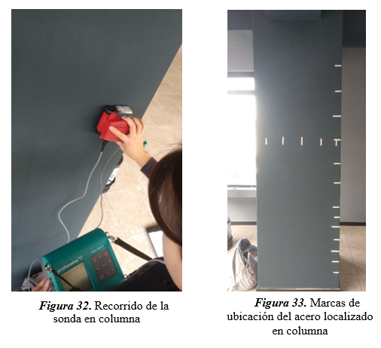
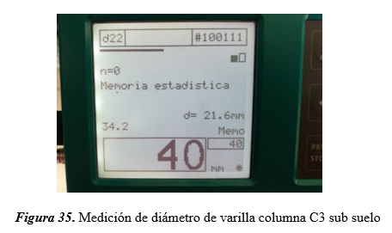
2.EVALUACIÓN
DETECCIÓN DE ACERO DE REFUERZO: PACHÓMETRO
  PRELIMINARES
  ESTRUCTURA-CIÓN SÍSMICA
  ESTUDIO GEOTÉCNICO
  ESTUDIO DE MATERIALES
  PROPIEDADES DINÁMICAS
Evidenciar la armadura indicada en planos estructurales, medir recubrimientos y obtener diámetros.

Slide 35
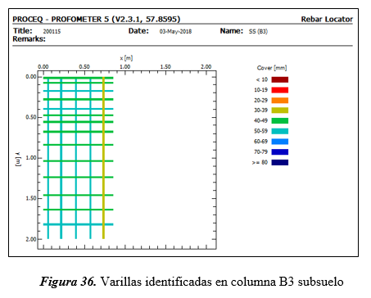
2.EVALUACIÓN
DETECCIÓN DE ACERO DE REFUERZO: RESULTADOS
  PRELIMINARES
  ESTRUCTURA-CIÓN SÍSMICA
  ESTUDIO GEOTÉCNICO
  ESTUDIO DE MATERIALES
  PROPIEDADES DINÁMICAS
NIVEL | SENTIDO | COLUMNAS C2-D2-C3-D3 |  | COLUMNAS B2-E2-B3-E3 |  | COLUMNAS B1-C1-D1-E1-F1
 |  | ARMADURA EN PLANOS | ARMADURA EN ENSAYO | ARMADURA EN PLANOS | ARMADURA EN ENSAYO | ARMADURA EN PLANOS | ARMADURA EN ENSAYO
SUBSUELO | X | 4 Ø 25mm | 4 Ø 25mm | 5 Ø 25mm | 5 Ø 25mm | 3 Ø 25mm | 3 Ø 25mm
 | Y | 4 Ø 25mm | 4 Ø 25-32mm | 4 Ø 25mm | 4 Ø 25mm | 3 Ø 25mm | -
PLANTA BAJA | X | 4 Ø 25mm | - | 5 Ø 25mm | 5 Ø 25mm | 3 Ø 25mm | 3 Ø 25mm
 | Y | 4 Ø 25mm | 4 Ø 25mm | 4 Ø 25mm | 4 Ø 25-28mm | 3 Ø 25mm | -
PISO 1 | X | 4 Ø 25mm | 4 Ø 25mm | 5 Ø 25mm | 5 Ø 25mm | 3 Ø 25mm | -
 | Y | 4 Ø 25mm | 4 Ø 25mm | 4 Ø 25mm | 4 Ø 25mm | 3 Ø 25mm | -
PISO 2 | X | 4 Ø 22mm | - | 5 Ø 22mm | 5 Ø 22-25mm | 2 Ø 22mm | -
 | Y | 4 Ø 22mm | 4 Ø 22mm | 4 Ø 22mm | 4 Ø 22mm | 2 Ø 22mm | -
PISO 3 | X | 4 Ø 22mm | - | 5 Ø 22mm | 4-5 Ø 22mm
 | Y | 4 Ø 22mm | 4 Ø 22mm | 4 Ø 22mm | 4 Ø 22mm
PISO 4 | X | 4 Ø 22mm | - | 5 Ø 22mm | 5 Ø 22-25mm
 | Y | 4 Ø 22mm | 4 Ø 22-25mm | 4 Ø 22mm | 4 Ø 22mm
PISO 5 | X | 4 Ø 22mm | - | 5 Ø 22mm | 5 Ø 22mm
 | Y | 4 Ø 22mm | - | 4 Ø 22mm | 3-4 Ø 22mm
PISO 6 | X | - | 4 Ø 22mm | - | 5 Ø 22mm
 | Y | - | 4 Ø 22mm | - | 3 Ø 22mm
PISO 7 | X | - | 4 Ø 22mm | - | 5 Ø 22- 25mm
 | Y | - | 4 Ø 22-25mm | - | 3 Ø 22mm
Columnas evaluadas: 45
Verificación de diámetros en 20 de estos elementos.
R=5

Slide 36
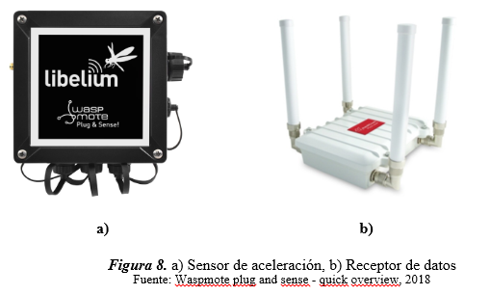
2.EVALUACIÓN
ACELERÓMETROS
  PRELIMINARES
  ESTRUCTURA-CIÓN SÍSMICA
  ESTUDIO GEOTÉCNICO
  ESTUDIO DE MATERIALES
  PROPIEDADES DINÁMICAS
SENSOR DE ACELERACIÓN WASPMOTE PLUG & SENSE!
RECEPTOR DE DATOS DE SEÑAL MESHLIUM

Slide 37
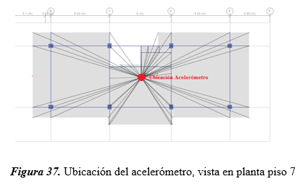
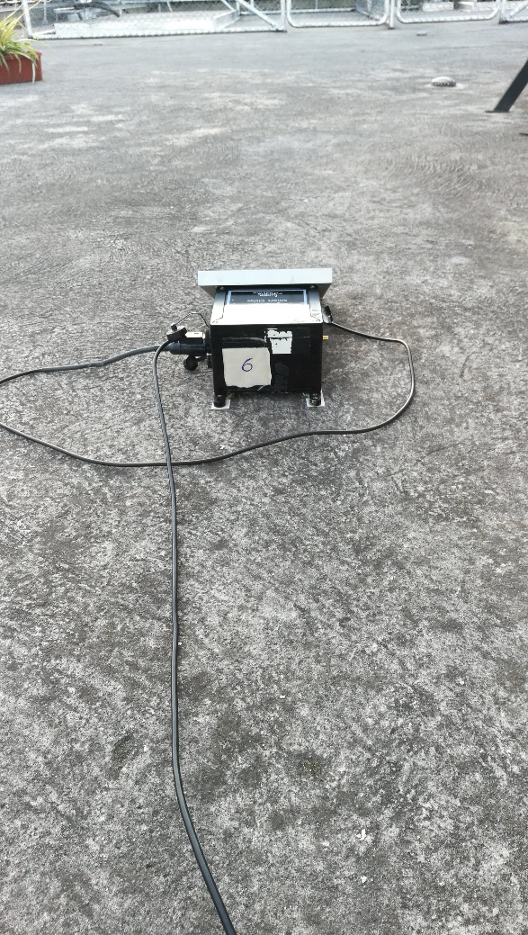
2.EVALUACIÓN
ACELERÓMETROS: PROCEDIMIENTO DE MUESTREO
  PRELIMINARES
  ESTRUCTURA-CIÓN SÍSMICA
  ESTUDIO GEOTÉCNICO
  ESTUDIO DE MATERIALES
  PROPIEDADES DINÁMICAS
UBICACIÓN Y FIJACIÓN DEL EQUIPO
ELECCIÓN DE FRECUENCIA (10hz) CRITERIO DE NYQUIST fs>2fmax
PERIODO DE VIBRACIÓN TEÓRICO (T=1.029s)
TIEMPO DE MUESTREO RECOMENDADO: VENTANAS DE t=1000T
6 VENTANAS DE 10min

Slide 38

2.EVALUACIÓN
ACELERÓMETROS: TRATAMIENTO DE LA SEÑAL
  PRELIMINARES
  ESTRUCTURA-CIÓN SÍSMICA
  ESTUDIO GEOTÉCNICO
  ESTUDIO DE MATERIALES
  PROPIEDADES DINÁMICAS
Software de procesamiento de señales SeismoSignal.
Parámetros de entrada: lectura de aceleración.
Depuración de la señal: aplicación de filtro, corrección de línea base.
Obtención del espectro de Fourier.
Identificación de Frecuencias y Periodos representativos de la señal.

Slide 39
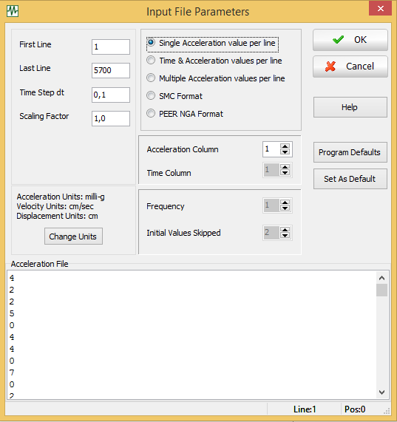
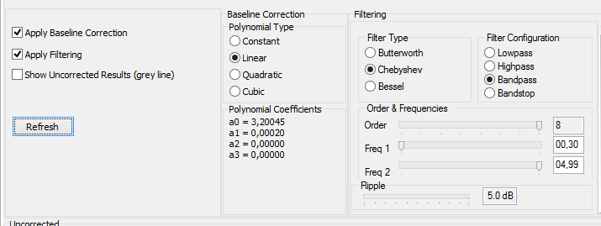
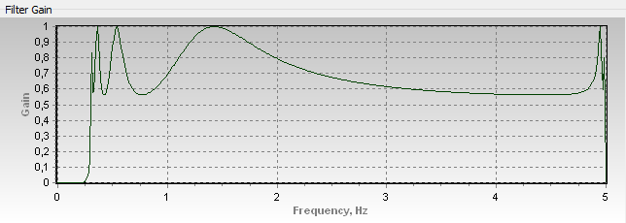
2.EVALUACIÓN
ACELERÓMETROS: TRATAMIENTO DE LA SEÑAL
  PRELIMINARES
  ESTRUCTURA-CIÓN SÍSMICA
  ESTUDIO GEOTÉCNICO
  ESTUDIO DE MATERIALES
  PROPIEDADES DINÁMICAS
INGRESO DE DATOS
DEPURACIÓN DE LA SEÑAL

Slide 40
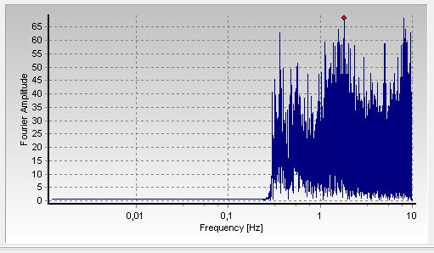
2.EVALUACIÓN
ACELERÓMETROS: TRATAMIENTO DE LA SEÑAL
  PRELIMINARES
  ESTRUCTURA-CIÓN SÍSMICA
  ESTUDIO GEOTÉCNICO
  ESTUDIO DE MATERIALES
  PROPIEDADES DINÁMICAS
ESPECTRO DE FOURIER

Slide 41
2.EVALUACIÓN
ACELERÓMETROS: RESULTADOS
  PRELIMINARES
  ESTRUCTURA-CIÓN SÍSMICA
  ESTUDIO GEOTÉCNICO
  ESTUDIO DE MATERIALES
  PROPIEDADES DINÁMICAS
Ventana | SENTIDO X |  | SENTIDO Y
 | FREC (Hz) | PERIODO (s) | FREC (Hz) | PERIODO (s)
V1 | 1,83838 | 0,54396 | 1,52588 | 0,65536
V2 | 1,98486 | 0,50381 | 1,55273 | 0,64403
V3 | 1,63208 | 0,61272 | 1,29639 | 0,77137
V4 | 1,47217 | 0,67927 | 1,56128 | 0,64050
V5 | 1,67358 | 0,59752 | 1,38184 | 0,72367
V6 | 1,33911 | 0,74676 | 1,61011 | 0,62108
PROMEDIO | 1,65670 | 0,61401 | 1,48804 | 0,67600

Slide 42
  MATERIALES Y CARGAS
  ESPECTRO DE DISEÑO
  CORTANTE BASAL
  MODELOS ANALÍTICOS
  MÉTODOS DE ANÁLISIS
3. MODELAMIENTO Y ANÁLISIS

Slide 43
3.MODELAMIENTO Y ANÁLISIS
MATERIALES Y SECCIONES
  MATERIALES Y CARGAS
  ESPECTRO DE DISEÑO
  CORTANTE BASAL
  MODELOS ANALÍTICOS
  MÉTODOS DE ANÁLISIS
MATERIAL | PROPIEDAD | VALOR | UNIDAD
HORMGÓN | Módulo de elasticidad [E] | 299302 | kgf/cm2
 | Peso específico [γ] | 0.0024 | kgf/cm3
 | Módulo de Poisson [U] | 0.2 | -
 | Resistencia a la compresión [f'c] | 390 | kgf/cm2
ACERO DE REFUERZO LONGITUDINAL | Módulo de elasticidad [E] | 2038901.9 | kgf/cm2
 | Peso específico [γ] | 0.00785 | kgf/cm3
 | Resistencia a la fluencia [fy] | 4200 | kgf/cm2
ACERO DE REFUERZO TRANSVERSAL | Módulo de elasticidad [E] | 2038901.9 | kgf/cm2
 | Peso específico [γ] | 0.00785 | kgf/cm3
 | Resistencia a la compresión [fy] | 2800 | kgf/cm2

Slide 44
3.MODELAMIENTO Y ANÁLISIS
CARGAS
  MATERIALES Y CARGAS
  ESPECTRO DE DISEÑO
  CORTANTE BASAL
  MODELOS ANALÍTICOS
  MÉTODOS DE ANÁLISIS
CARGA MUERTA
CARGA VIVA
CARGA SÍSMICA
TIPO | CÁLCULO |  | VALOR | UNIDAD
MACILLADO | 0.04x1.00x1.00x2.20 | = | 0.088 | T/m2
BASE CERÁMICA | 0.025x1.00x1.00x2.20 | = | 0.055 | T/m2
CERÁMICA | 0.015x1.00x1.00x2.20 | = | 0.033 | T/m2
CIELO RAZO | 0.015x1.00x1.00x2.20 | = | 0.033 | T/m2
INSTALACIONES |  | = | 0.030 | T/m2
PAREDES |  | = | 0.200 | T/m2
TOTAL ACABADOS |  | = | 0.439 | T/m2
 |  |  | 0.044 | Kg/cm2
OCUPACIÓN | CARGA | UNIDAD
CUBIERTA | 0.306 | T/m2
PLATAFORMA DE REUNIÓN | 0.489 | T/m2
OFICINAS | 0.245 | T/m2
CORREDORES | 0.489 | T/m2
CORREDORES PRIMER PISO | 0.408 | T/m2
AULAS | 0.204 | T/m2
ÁREAS DE RECEPCION | 0.489 | T/m2
PORCENTAJE DE CARGA MUERTA TOTAL (VBASAL)

Slide 45
3.MODELAMIENTO Y ANÁLISIS
ESPECTRO ELÁSTICO DE DISEÑO
  MATERIALES Y CARGAS
  ESPECTRO DE DISEÑO
  CORTANTE BASAL
  MODELOS ANALÍTICOS
  MÉTODOS DE ANÁLISIS
PARÁMETRO |  | VALOR | UNIDAD
Factor de importancia | I | 1.00 | s.u
Factor de reducción de respuesta | R | 5.00 | s.u
Zonificación Sísmica | V
Región del Ecuador | Sierra
Factor de aceleración de la zona sísmica | Z | 0.40 | s.u
Relación de amplificación espectral | n | 2.48 | s.u
Coeficiente depende tipo edificio | Ct | 0.055 | s.u
Altura máxima de la edificación | hn | 25.90 | m
Coeficiente para Calculo de Periodo | α | 0.90 | s.u
Tipo de Suelo | D
Coeficiente de perfil de suelo Fa | Fa | 1.20 | s.u
Coeficiente de perfil de suelo Fd | Fd | 1.19 | s.u
Coef. Comportamiento no lineal del suelo | Fs | 1.28 | s.u
Factor dependiente de la ubicación geográfica | r | 1.00 | s.u

Slide 46
3.MODELAMIENTO Y ANÁLISIS
ESPECTRO ELÁSTICO DE DISEÑO
  MATERIALES Y CARGAS
  ESPECTRO DE DISEÑO
  CORTANTE BASAL
  MODELOS ANALÍTICOS
  MÉTODOS DE ANÁLISIS
PARÁMETRO |  | VALOR | UNIDAD
Factor de irregularidad en planta | Øp | 1.00 | s.u
Factor de irregularidad en elevación | Øe | 0.90 | s.u
Aceleración de la gravedad | g | 9.81 | m/s²
Período teórico T = Ct*hnª | T1 | 1.029 | seg.
Período teórico mayorado (x1.3) | T2 | 1.34 | seg.
Periodo Límite en To = 0.1Fs.Fd/Fa | T_{O} | 0.127 | seg.
Periodo Límite en Tc = 0.55Fs.Fd/Fa | T_{C} | 0.698 | seg.
Periodo Límite en TL=2.4Fd | T_{L} | 2.856 | seg.
Aceleración en T= 0 | Sa | 0.480 | g
Aceleración en T=To | Sa_{o} | 1.190 | g

Slide 47
3.MODELAMIENTO Y ANÁLISIS
ESPECTRO ELÁSTICO DE DISEÑO
  MATERIALES Y CARGAS
  ESPECTRO DE DISEÑO
  CORTANTE BASAL
  MODELOS ANALÍTICOS
  MÉTODOS DE ANÁLISIS

Slide 48


3.MODELAMIENTO Y ANÁLISIS
CORTANTE BASAL DE DISEÑO
  MATERIALES Y CARGAS
  ESPECTRO DE DISEÑO
  CORTANTE BASAL
  MODELOS ANALÍTICOS
  MÉTODOS DE ANÁLISIS
Aceleración Elástica
Cortante Basal
Ta=1.337 s
Sa=0.621 g
Vbasal= 0.138W

Slide 49
3.MODELAMIENTO Y ANÁLISIS
CORTANTE BASAL DE DISEÑO
  MATERIALES Y CARGAS
  ESPECTRO DE DISEÑO
  CORTANTE BASAL
  MODELOS ANALÍTICOS
  MÉTODOS DE ANÁLISIS
Vbasal dinámico > 85% Vbasal estático
Vbasal=(0.85) X 0.138W
Vbasal=0.117W
Coeficiente k para Ta=1.337
k=0.75+0.50T
k=1.419

Slide 50
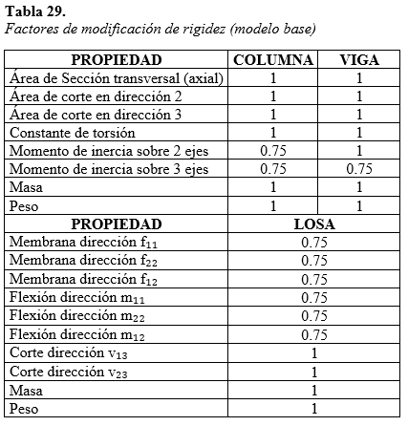
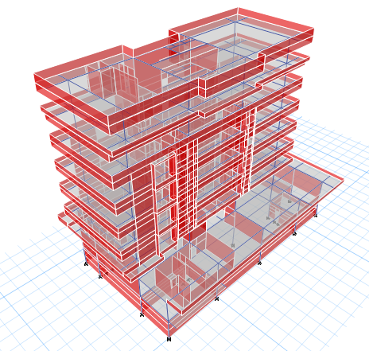
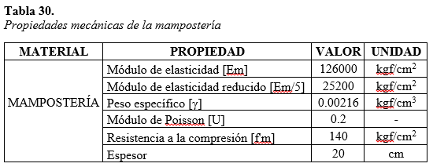
3.MODELAMIENTO Y ANÁLISIS
MODELO BASE
  MATERIALES Y CARGAS
  ESPECTRO DE DISEÑO
  CORTANTE BASAL
  MODELOS ANALÍTICOS
  MÉTODOS DE ANÁLISIS
Validar el comportamiento de la estructura analítica a partir de periodos de vibración experimentales

Slide 51
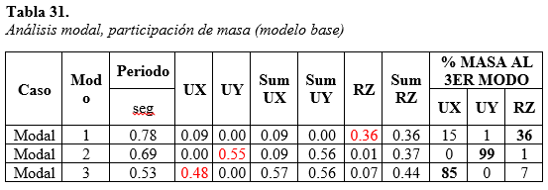
3.MODELAMIENTO Y ANÁLISIS
MODELO BASE: Factores de participación modal
  MATERIALES Y CARGAS
  ESPECTRO DE DISEÑO
  CORTANTE BASAL
  MODELOS ANALÍTICOS
  MÉTODOS DE ANÁLISIS
PRIMER MODO -> TORSIÓN
SEGUNDO MODO -> DESPLAZAMIENTO EN SENTIDO Y
TERCER MODO -> DESPLAZAMIENTO EN SENTIDO X

Slide 52
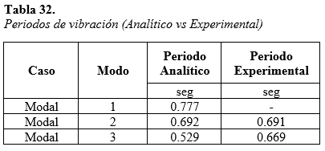
3.MODELAMIENTO Y ANÁLISIS
MODELO BASE: Periodos de vibración
  MATERIALES Y CARGAS
  ESPECTRO DE DISEÑO
  CORTANTE BASAL
  MODELOS ANALÍTICOS
  MÉTODOS DE ANÁLISIS

Slide 53
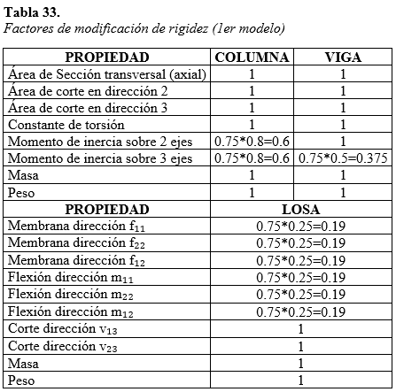
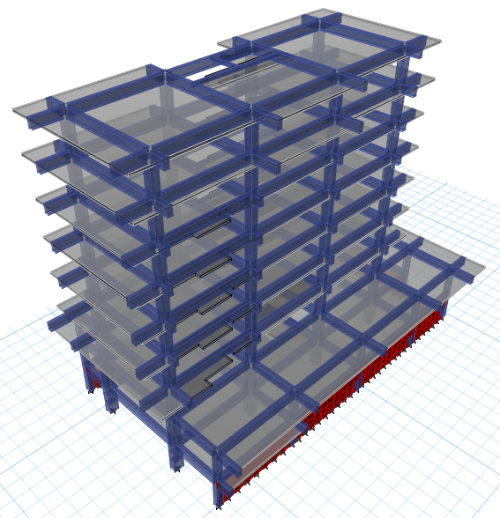
3.MODELAMIENTO Y ANÁLISIS
PRIMER MODELO
  MATERIALES Y CARGAS
  ESPECTRO DE DISEÑO
  CORTANTE BASAL
  MODELOS ANALÍTICOS
  MÉTODOS DE ANÁLISIS
Utilizado para el análisis estático equivalente y análisis espectral
Notes:
Tomando como partida los valores utilizados en el modelo base que refieren a un comportamiento de la estructura en su estado actual, se los reduce considerando lo señalado en la sección 2.1.2.3 con el fin de trabajar con un híbrido entre los parámetros de la estructura actual y los criterios del método de diseño sismo resistente de la NEC-SE-DS y de la ACI 318.

Slide 54
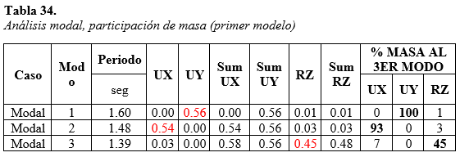
3.MODELAMIENTO Y ANÁLISIS
PRIMER MODELO: Factores de participación modal
  MATERIALES Y CARGAS
  ESPECTRO DE DISEÑO
  CORTANTE BASAL
  MODELOS ANALÍTICOS
  MÉTODOS DE ANÁLISIS
PRIMER MODO -> DEPLAZAMIENTO EN SENTIDO Y
SEGUNDO MODO -> DESPLAZAMIENTO EN SENTIDO X
TERCER MODO -> TORSIÓN

Slide 55
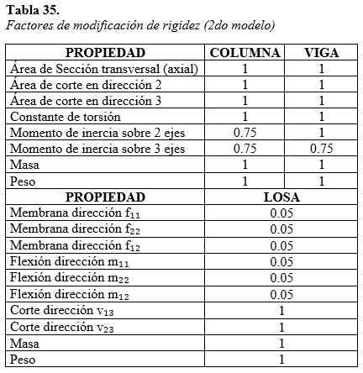
3.MODELAMIENTO Y ANÁLISIS
SEGUNDO MODELO
  MATERIALES Y CARGAS
  ESPECTRO DE DISEÑO
  CORTANTE BASAL
  MODELOS ANALÍTICOS
  MÉTODOS DE ANÁLISIS
Utilizado para el análisis estático no lineal

Slide 56

3.MODELAMIENTO Y ANÁLISIS
SEGUNDO MODELO: Factores de participación modal
  MATERIALES Y CARGAS
  ESPECTRO DE DISEÑO
  CORTANTE BASAL
  MODELOS ANALÍTICOS
  MÉTODOS DE ANÁLISIS
PRIMER MODO -> DEPLAZAMIENTO EN SENTIDO Y
SEGUNDO MODO -> DESPLAZAMIENTO EN SENTIDO X
TERCER MODO -> TORSIÓN

Slide 57

3.MODELAMIENTO Y ANÁLISIS
ANÁLISIS DE RIGIDEZ MEDIANTE RELACIÓN H/T
  MATERIALES Y CARGAS
  ESPECTRO DE DISEÑO
  CORTANTE BASAL
  MODELOS ANALÍTICOS
  MÉTODOS DE ANÁLISIS
H= 29.16 m
T experimental= 0.691 s
H/T= 42.19
NORMAL
H= 29.16 m
T.analítico= 0.777 s
H/T= 37.53
FLEXIBLE

Slide 58


3.MODELAMIENTO Y ANÁLISIS
ANÁLISIS ESTÁTICO
  MATERIALES Y CARGAS
  ESPECTRO DE DISEÑO
  CORTANTE BASAL
  MODELOS ANALÍTICOS
  MÉTODOS DE ANÁLISIS
C= 0.117
k= 1.419

Slide 59


3.MODELAMIENTO Y ANÁLISIS
ANÁLISIS MODAL ESPECTRAL
  MATERIALES Y CARGAS
  ESPECTRO DE DISEÑO
  CORTANTE BASAL
  MODELOS ANALÍTICOS
  MÉTODOS DE ANÁLISIS
Espectro DBE reducido, previamente calculado

Slide 60


3.MODELAMIENTO Y ANÁLISIS
ANÁLISIS MODAL ESPECTRAL
  MATERIALES Y CARGAS
  ESPECTRO DE DISEÑO
  CORTANTE BASAL
  MODELOS ANALÍTICOS
  MÉTODOS DE ANÁLISIS

Slide 61
3.MODELAMIENTO Y ANÁLISIS
ANÁLISIS ESTÁTICO NO LINEAL (PUSHOVER)
  MATERIALES Y CARGAS
  ESPECTRO DE DISEÑO
  CORTANTE BASAL
  MODELOS ANALÍTICOS
  MÉTODOS DE ANÁLISIS
ASIGNACIÓN DE RÓTULAS PLÁSTICAS
ASCE/SCI 41-13 TABLAS 10-7 Y 10-8
CASOS DE CARGA
PERMANENTE NO LINEAL
PUSHOVER SENTIDO X/Y

Slide 62


3.MODELAMIENTO Y ANÁLISIS
ANÁLISIS ESTÁTICO NO LINEAL (PUSHOVER)
  MATERIALES Y CARGAS
  ESPECTRO DE DISEÑO
  CORTANTE BASAL
  MODELOS ANALÍTICOS
  MÉTODOS DE ANÁLISIS
FORMACIÓN DE ROTULAS PLÁSTICAS SENTIDO X

Slide 63


3.MODELAMIENTO Y ANÁLISIS
ANÁLISIS ESTÁTICO NO LINEAL (PUSHOVER)
  MATERIALES Y CARGAS
  ESPECTRO DE DISEÑO
  CORTANTE BASAL
  MODELOS ANALÍTICOS
  MÉTODOS DE ANÁLISIS
FORMACIÓN DE ROTULAS PLÁSTICAS SENTIDO Y

Slide 64


3.MODELAMIENTO Y ANÁLISIS
ANÁLISIS ESTÁTICO NO LINEAL (PUSHOVER)
  MATERIALES Y CARGAS
  ESPECTRO DE DISEÑO
  CORTANTE BASAL
  MODELOS ANALÍTICOS
  MÉTODOS DE ANÁLISIS

Slide 65


3.MODELAMIENTO Y ANÁLISIS
ANÁLISIS ESTÁTICO NO LINEAL (PUSHOVER)
  MATERIALES Y CARGAS
  ESPECTRO DE DISEÑO
  CORTANTE BASAL
  MODELOS ANALÍTICOS
  MÉTODOS DE ANÁLISIS
CURVAS DE CAPACIDAD
SENTIDO X
SENTIDO Y

Slide 66




3.MODELAMIENTO Y ANÁLISIS
ANÁLISIS ESTÁTICO NO LINEAL (PUSHOVER)
  MATERIALES Y CARGAS
  ESPECTRO DE DISEÑO
  CORTANTE BASAL
  MODELOS ANALÍTICOS
  MÉTODOS DE ANÁLISIS
CURVAS DE CAPACIDAD - RESULTADOS
SOBRE RESISTENCIA $Ω={V_{y}}/{V_{s}}$
FACTOR R
$$R={V_{E}}/{V_{y}} Ω$$
FACTOR Rd
$$Rd={V_{E}}/{V_{y}}$$

Slide 67
  CONTROL DE DERIVAS DE PISO
  INCREMENTO DE DUCTILIDAD GFRP
4. REFORZAMIENTO

Slide 68

4. REFORZAMIENTO
NIVEL DE DAÑO POR DERIVAS
  CONTROL DE DERIVAS DE PISO
  INCREMENTO DE DUCTILIDAD GFRP

Slide 69


4. REFORZAMIENTO
RIGIDIZACIÓN DE LA ESTRUCTURA
  CONTROL DE DERIVAS DE PISO
  INCREMENTO DE DUCTILIDAD GFRP
Estrategia de rehabilitación: rigidización global de la estructura.

Slide 70

4. REFORZAMIENTO
CONTROL DE DERIVAS
  CONTROL DE DERIVAS DE PISO
  INCREMENTO DE DUCTILIDAD GFRP

Slide 71

4. REFORZAMIENTO
CONTROL DE PARTICIPACIÓN MODAL
  CONTROL DE DERIVAS DE PISO
  INCREMENTO DE DUCTILIDAD GFRP

Slide 72
4. REFORZAMIENTO
Sistema GFRP (Sika Wrap Hex-100G)
  CONTROL DE DERIVAS DE PISO
  INCREMENTO DE DUCTILIDAD GFRP
Sistema de fibras de vidrio reforzado con polímeros (GFRP).
Alta resistencia y ductilidad.
Resistente a sustancias ácidas y a la corrosión.
Bajo peso.
Mínimo impacto estético.

Slide 73

4. REFORZAMIENTO
Sistema GFRP (Sika Wrap Hex-100G)
  CONTROL DE DERIVAS DE PISO
  INCREMENTO DE DUCTILIDAD GFRP

Slide 74

4. REFORZAMIENTO
Sistema GFRP (Sika Wrap Hex-100G)
  CONTROL DE DERIVAS DE PISO
  INCREMENTO DE DUCTILIDAD GFRP

Slide 75


4. REFORZAMIENTO
REFORZAMIENTO CON GFRP
  CONTROL DE DERIVAS DE PISO
  INCREMENTO DE DUCTILIDAD GFRP
Nivel mínimo de confinamiento
fl/f’c > 0.08
Esfuerzo último de confinamiento
Guía para el diseño y construcción de sistemas de frp para el refuerzo de estructuras de hormigón ACI 440.2R (2008)

Slide 76

4. REFORZAMIENTO
REFORZAMIENTO CON GFRP
  CONTROL DE DERIVAS DE PISO
  INCREMENTO DE DUCTILIDAD GFRP
FACTORES DE DISEÑO | FÓRMULA
Deformación efectiva | $$ε_{fe}=Ke× {ε_{fu}}^{}$$
Factor de eficiencia (ACI 440.2R (2008)) | Ke=0.55
Deformación última | $$ε_{fu}=CE× {ε_{fu}}^{∗}$$
Coeficiente de reducción de esfuerzo y deformación (ACI 440.2R (2008)) | CE=0.75
Diámetro de sección circular equivalente | $$D=\sqrt{b^{2}+h^{2}}$$
Factores de forma | $$k_{a}=\frac{A_{e}}{A_{c}}{\left(\frac{b}{h}\right)}^{2} k_{b}=\frac{A_{e}}{A_{c}}{\left(\frac{b}{h}\right)}^{0.5}$$

Slide 77


4. REFORZAMIENTO
REFORZAMIENTO CON GFRP
  CONTROL DE DERIVAS DE PISO
  INCREMENTO DE DUCTILIDAD GFRP

Slide 78

4. REFORZAMIENTO
REFORZAMIENTO CON GFRP
  CONTROL DE DERIVAS DE PISO
  INCREMENTO DE DUCTILIDAD GFRP
Resistencia a la compresión del hormigón confinado

Slide 79



4. REFORZAMIENTO
REFORZAMIENTO CON GFRP
  CONTROL DE DERIVAS DE PISO
  INCREMENTO DE DUCTILIDAD GFRP
Deformación máxima en compresión
Deformación máxima en compresión
$$ε_{ccu}≤0.01$$

Slide 80


4. REFORZAMIENTO
REFORZAMIENTO CON GFRP
  CONTROL DE DERIVAS DE PISO
  INCREMENTO DE DUCTILIDAD GFRP

Slide 81


4. REFORZAMIENTO
RESULTADOS
  CONTROL DE DERIVAS DE PISO
  INCREMENTO DE DUCTILIDAD GFRP

Slide 82
4. REFORZAMIENTO
COSTO DE REFORZAMIENTO
  CONTROL DE DERIVAS DE PISO
  INCREMENTO DE DUCTILIDAD GFRP
MUROS PARA CONTROL DE DERIVAS
DETALLE DE RUBROS | CANTIDAD | UND. | P.U. | P.TOTAL | OBSERVACIONES
Derrocamiento de mampostería | 163.30 | m2 | 3.13 | 511.13
Encofrado/desencofrado metálico alquilado para muro dos caras | 326.60 | m2 | 6.98 | 2279.67
Hormigón premezclado f'c=210 kg/cm2 (incl. bomba y aditivo) | 32.66 | m3 | 113.92 | 3720.63 | Espesor de muro 0.20m
TOTAL |  |  |  | 6511.42

Slide 83
4. REFORZAMIENTO
COSTO DE REFORZAMIENTO
  CONTROL DE DERIVAS DE PISO
  INCREMENTO DE DUCTILIDAD GFRP
REFORZAMIENTO POR DUCTILIDAD
DETALLE DE MATERIALES | CANTIDAD | UND. | P.U. | P.TOTAL | OBSERVACIONES
Sika Wrap - 600C rollo, fibra de carbono para reforzamiento estructural (25m2) | 3.46 | u | 1937.00 | 6702.02 | Se requieren 43.36 m2 para reforzamiento de 13 elementos
Sikadur 301, resina de impregnación de alto módulo y alta resistencia (4kg) | 10.84 | u | 133.80 | 1450.39 | Se requiere 1 kg/m2
TOTAL |  |  |  | 8152.41

Slide 84
  CONTROL DE DERIVAS DE PISO
  INCREMENTO DE DUCTILIDAD GFRP
5. PROPUESTA DE AMPLIACIÓN

Slide 85


5. PROPUESTA DE AMPLIACIÓN
GEOMETRÍA GENERAL
  GEOMETRÍA
  CONSIDERACIO-NES DE DISEÑO
  VERIFICACIÓN DE DISEÑO

Slide 86

5. PROPUESTA DE AMPLIACIÓN
GEOMETRÍA ESPECÍFICA
  GEOMETRÍA
  CONSIDERACIO-NES DE DISEÑO
  VERIFICACIÓN DE DISEÑO

Slide 87



5. PROPUESTA DE AMPLIACIÓN
CARGAS
  GEOMETRÍA
  CONSIDERACIO-NES DE DISEÑO
  VERIFICACIÓN DE DISEÑO
NEC-15
CÓDIGO AISC 360-10
METODOLOGÍA LRFD

Slide 88

5. PROPUESTA DE AMPLIACIÓN
CARGAS
  GEOMETRÍA
  CONSIDERACIO-NES DE DISEÑO
  VERIFICACIÓN DE DISEÑO

Slide 89


5. PROPUESTA DE AMPLIACIÓN
CARGAS
  GEOMETRÍA
  CONSIDERACIO-NES DE DISEÑO
  VERIFICACIÓN DE DISEÑO

Slide 90



5. PROPUESTA DE AMPLIACIÓN
CARGAS
  GEOMETRÍA
  CONSIDERACIO-NES DE DISEÑO
  VERIFICACIÓN DE DISEÑO

Slide 91



5. PROPUESTA DE AMPLIACIÓN
CARGAS
  GEOMETRÍA
  CONSIDERACIO-NES DE DISEÑO
  VERIFICACIÓN DE DISEÑO

Slide 92

5. PROPUESTA DE AMPLIACIÓN
SISTEMA COLABORANTE
  GEOMETRÍA
  CONSIDERACIO-NES DE DISEÑO
  VERIFICACIÓN DE DISEÑO

Slide 93

5. PROPUESTA DE AMPLIACIÓN
VIGAS
  GEOMETRÍA
  CONSIDERACIO-NES DE DISEÑO
  VERIFICACIÓN DE DISEÑO

Slide 94

5. PROPUESTA DE AMPLIACIÓN
COLUMNAS
  GEOMETRÍA
  CONSIDERACIO-NES DE DISEÑO
  VERIFICACIÓN DE DISEÑO

Slide 95

5. PROPUESTA DE AMPLIACIÓN
CONTROL DE DERIVAS
  GEOMETRÍA
  CONSIDERACIO-NES DE DISEÑO
  VERIFICACIÓN DE DISEÑO

Slide 96

5. PROPUESTA DE AMPLIACIÓN
RIGIDIZACIÓN DE ESTRUCTURA METÁLICA
  GEOMETRÍA
  CONSIDERACIO-NES DE DISEÑO
  VERIFICACIÓN DE DISEÑO

Slide 97

5. PROPUESTA DE AMPLIACIÓN
SEGUNDO CONTROL DE DERIVAS
  GEOMETRÍA
  CONSIDERACIO-NES DE DISEÑO
  VERIFICACIÓN DE DISEÑO

Slide 98

5. PROPUESTA DE AMPLIACIÓN
CHEQUEO DE ESFUERZOS
  GEOMETRÍA
  CONSIDERACIO-NES DE DISEÑO
  VERIFICACIÓN DE DISEÑO

Slide 99

5. PROPUESTA DE AMPLIACIÓN
CHEQUEO DE ESFUERZOS
  GEOMETRÍA
  CONSIDERACIO-NES DE DISEÑO
  VERIFICACIÓN DE DISEÑO

Slide 100
5. PROPUESTA DE AMPLIACIÓN
COSTO DE AMPLIACIÓN
  GEOMETRÍA
  CONSIDERACIO-NES DE DISEÑO
  VERIFICACIÓN DE DISEÑO
PROPUESTA DE AMPLIACIÓN EN ESTRUCTURA METÁLICA
DETALLE DE MATERIALES | CANTIDAD | UNIDAD | P.U. | P.TOTAL
I 150X100X4X6 | 7564.47 | kg | 1.05 | 7942.69
DETALLE DE MATERIALES | CANTIDAD | UNIDAD | P.U. | P.TOTAL
Hormigón simple losa h=5cm sobre deck metálico 0.65mm, h. premez. f'c=210 kg/cm2, incl. malla de temperatura. | 383.51 | m2 | 38.33 | 14699.94
Kubilosa e=0.65mm plac colabor a.util1000 mm | 383.51 | m2 | 9.96 | 3819.76
TOTAL |  |  |  | 26462.39

Slide 101
6. CONCLUSIONES Y RECOMENDACIONES

Slide 102
6. CONCLUSIONES
La resistencia a la compresión del hormigón es de 390 kg/cm2, resultado
obtenido mediante el ensayo del esclerómetro y validado de forma estadística.
La disposición del acero de refuerzo longitudinal y trasversal en columnas es coincidente con lo especificado en los planos, sin embargo, se evidenció variaciones en el número de aceros longitudinales posiblemente por efectos de traslape.
Basado en el ensayo de refracción sísmica, el suelo sobre el que se encuentra emplazada la estructura presenta una velocidad de onda de corte promedio Vs30 de 211,17 m/s correspondiente a un suelo tipo D conforme a la clasificación de suelos que especifica la NEC-SE-CG (2015).
Se generaron tres modelos matemáticos para la evaluación de la estructura actual, el modelo base, primer modelo y segundo modelo explicados a continuación.
El periodo fundamental de la estructura obtenido de manera experimental es 0,61 s para el sentido X y 0,67 s para el sentido Y, mismos que difieren con el periodo aproximado obtenido con el criterio de la NEC T=1.03 s. La notable disimilitud puede deberse al efecto de la rigidez que aporta la mampostería.

Slide 103
6. CONCLUSIONES
En base a los periodos de vibración experimentales y de acuerdo con el criterio H/T de Guendelman, Guendelman, & Lindenberg (1997) inicialmente se clasificó a la estructura en el rango de rigidez normal.
El modelo base utilizado para el análisis de periodos de vibración presenta una situación crítica al generar torsión en el primer modo de vibrar, sin embargo, esto se justifica principalmente por la distribución de la mampostería, al contrario del primer y segundo modelo sin mampostería donde los modos de vibrar corresponden a desplazamiento en el primer y segundo modo y torsión en el tercero, comportamiento ideal esperado en cualquier estructura.
Los periodos de vibración obtenidos con el modelo analítico de la estructura (modelo base) fueron de 0.78, 0.69 y 0.53 s semejantes a los periodos obtenidos de manera experimental.
El análisis estático lineal arrojó como resultado una deriva máxima de piso de 0,035 que sobrepasa los límites permisibles de la normativa, de manera que para solventar este problema fue necesario rigidizar la estructura.

Slide 104
6. CONCLUSIONES
En base a los periodos de vibración analíticos y de acuerdo con el criterio H/T de Guendelman, Guendelman, & Lindenberg (1997) se clasificó a la estructura en el rango de rigidez flexible dato que se corrobora con el análisis estático lineal.
Del análisis estático no lineal se obtuvieron las curvas de capacidad, donde fue evidente que la primera cedencia significativa de las rotulas plásticas ocurrió antes de alcanzar las fuerzas de diseño lo cual fue un indicativo para establecer el reforzamiento en base al mejoramiento en la ductilidad.
La implementación de muros de hormigón permitió solventar el problema de derivas de piso excesivas, llevando los resultados al mínimo requerido del 2%.
El uso de GFRP como material de reforzamiento incrementó la capacidad de deformación del hormigón otorgando mayor ductilidad en la estructura reforzada, además incrementó el valor de la fuerza sísmica lateral máxima y otorgó una mayor resistencia a la compresión.

Slide 105
6. CONCLUSIONES
La alternativa de ampliación propuesta incrementa el espacio útil de la edificación con 383.51m2 y una carga permanente de 20 kg/m2.
En base al análisis de esfuerzos de la estructura existente ante el incremento de la propuesta de ampliación se determinó que la estructura está en capacidad de resistir el efecto de las cargas gravitacionales adicionales provenientes del sistema de la estructura metálica y losa colaborante y cargas vivas consideradas para el caso de aplicación. El problema se presenta ante la acción de cargas sísmicas, donde vigas y columnas de la parte central de la edificación fallan por efectos de cortante y momento.

Slide 106
6. RECOMENDACIONES
Aplicar otro método de tipo experimental, sea este la extracción de núcleos y ensayo de probetas, para así validar la resistencia a la compresión obtenida mediante el ensayo del esclerómetro.
Realizar mediciones de vibraciones ambientales colocando los acelerómetros en disposiciones que puedan registrar torsión.
Realizar un ensayo que permita definir el periodo de vibración del suelo, de manera que se pueda analizar el efecto de resonancia en la estructura (ensayo Nakamura).
Evaluar otras alternativas de ampliación de la estructura donde se considere la utilización de sistemas estructurales ligeros como Steel Frame, o la implementación de una cubierta con cerchas y fibrocemento con la finalidad de cubrir la misma área de ocupación pero alivianar las cargas adicionales de la estructura de ampliación y sus efectos en la estructura existente.

Slide 107
REFERENCIAS

Slide 108
7. REFERENCIAS
Aguiar, R. (2017). Microzonificación Sísmica de Quito, Segunda Edición. Quito.
Aguiar, R., Sangurima, K., Frau, C., Quishpe, M., Quishpe, D., Cuaical, S., & Chunga, K. (2013). Microzonificación sísmica del centro norte de Quito.
Alvarado, A., Audin, L., Nocquet, M., Lagreulet, S., Segovia, M., Font, Y., . . . Quidelleur, X. (2014). Active tectonics in Quito, Ecuador, assessed by geomorpholigical studies, GPS data, and crustal seismicity.
American Concrete Institute. (2008). Guide for the Design and Construction of Externally Bonded FRP Systems for Strengthening Concrete Structures (ACI 440-2R-08). Farmington Hills, USA: ACI Committe 440.
American Concrete Institute. (2013). Code Rquirements for Evaluation, Repair, and Rehabilitation of Concrete Buildings (ACI 562M-13).
American Concrete Institute. (2014). Requisitos de Reglamento para Concreto Estructural ACI 318. Farmington Hill, Michigan, USA: American Concrete Institute.
American Society of Civil Engineers. (2014). ASCE/SEI 41-13: seismic evaluation and retrofit of existing buildings. Reston, Virginia, United States of America.
Asesoria Económica & Marketing. (2009). Obtenido de http://www.corporacionaem.com/tools/calc_muestras.php
ASTM. (1997). C 805-97 Standard Test Method for Rebound Number of Hardened Concrete. United States: American Society for Testing and Materials.
ASTM. (2000). D 5777-00 Standard Guide for Using the Seismic Refraction Method for Subsurface Investigation. United States: American Society for Testing and Materials.
ASTM. (2011). D 1586-11 Standard Test Method for Standard Penetration Test (SPT) and Split Barrel Sampling of Soils. United States: American Society for Testing and Materials.
Barbat, A., & Pujades, L. (2004). Evaluación de la vulnerabilidad y del riesgo sismico en zonas urbanas. Aplicación a Barcelona. 6to Congreso Nacional de Sismología e Engenharia Sísmica, (págs. 229-252).
Barona, Á., & Gutierrez, A. (2017). Análisis estructural y propuesta de alternativas de reforzamiento para el laboratorio del departamento de Ciencias de Energía y Mecánica de la Universidad de las Fuerzas Armadas ESPE. Sangolquí.
Caiza, P. (2018). Apuntes y temas adicionales: El factor de modificación de respuesta R y la sobrerresistencia. Sangolquí: Universidad de las Fuerzas Armadas ESPE.

Slide 109
7. REFERENCIAS
Calderón, J. (2007). Actualización de tipologías estructurales usadas en edificios de hormigón armado en Chile. Santiago de Chile: Universidad de Chile.
Castro, A., & Fusario, R. (1999). Teleinformática para Ingenieros en Sistemas de Información. Barcelona: Editorial Reverté.
Computers & Structures. (2018). CSI Spain. Obtenido de http://www.csiespana.com/software-features/5/etabs
Craig Jr., R. R., & Kurdila, A. J. (2006). Fundamentals of structural dynamics. United States of America: John Wiley & Sons, Inc.
Chelotti, L., Acosta, N., & Foster, M. (2009). La biblia de la geofísica. Argentina.
Choi, Y., & Stewart, J. (2005). Nonlinear site amplification as function pf 30m shear wave velocity. Los Ángeles.
Esquivel, L., & Schmidt, V. (2016). Mediciones de vibraciones ambientales en tres edificios de concreto reforzado de 28, 11 y 6 pisos. Ingeniería Sísmica.
FEMA-356. (2000). General Assumptions and Requirements. En FEMA/ASCE, & F. E. ENGINEERS, PRE STANDARD AND COMMENTARY FOR THE SEISMIC REHABILITATION OF BUILDINGS (págs. 6-11, 6-12, 6-13).
Flores, D. (2015). Modelo de daño concentrado para estructuras aporticadas en hormigón armado ante cargas sísmicas, utilizando el programa computacional SAP2000. Sangolquí: Universidad de las Fuerzas Armadas ESPE.
Guendelman, T., Guendelman, M., & Lindenberg, J. (1997). Perfil Bio-Sísmico de Edificios. La Serena: Memorias VII Jornadas Chilenas de Sismología.
Instituto Geofísico. (21 de Marzo de 2011). Instituto Geofísico EPN. Obtenido de Noticias: http://www.igepn.edu.ec/noticias/381-la-informalidad-en-la-construcción-es-el-mayor-riesgo-en-un-terremoto
Lam, & Teng. (2003). Journal of Reinforcered Plastics and Composites, V22, No.13.
Martínez, A., Muñoz, J., & Pascual, A. (2004). Tamaño de muestra y precisión estadística. Almería: Universidad de Almería.
Ministerio de Desarrollo Urbano y Vivienda. (2015). NEC - SE - CG Norma Ecuatoriana de la Construcción Cargas (No Sísmicas). Dirección de comunicación social, MIDUVI.
Ministerio de Desarrollo Urbano y Vivienda. (2015). NEC - SE - HM Norma Ecuatoriana de la Construcción Estructuras de Hormigón Armado. Dirección de comunicación social, MIDUVI.
Ministerio de Desarrollo Urbano y Vivienda. (2015). NEC - SE - RE Norma Ecuatoriana de la Construcción Riesgo Sísmico, Evaluación, Rehabilitación de Estructuras. Dirección de comunicación social, MIDUVI.

Slide 110
7. REFERENCIAS
Ministerio de Desarrollo Urbano y Vivienda. (2015). NEC- SE - CM Norma Ecuatoriana de la Construcción Geotecnia y Cimentaciones. Dirección de comunicación social, MIDUVI.
Ministerio de Desarrollo Urbano y Vivienda. (2015). NEC- SE - DS Norma Ecuatoriana de la Construcción Peligro Sísmico y Diseño Sismo Resistente. Dirección de comunicación social, MIDUVI.
Ministerio de Desarrollo Urbano y Vivienda. (2015). NEC-SE-AC Norma Ecuatoriana de la Construcción Estructuras de Acero. Dirección de comunicación social, MIDUVI.
National Concrete Masonry Association. (2014, Abril 30). What is the minimun requiered compressive strenght for concrete masonry. Retrieved from http://ncma-br.org/pdfs/masterlibrary/FAQ%2005-14%20-%20Design%20Compressive%20Strength.pdf
NTE INEN 2209. (1999). Malla de alambre de acero soldada. Requisitos e inspección. Instituto Ecuatoriano de Normalización.
Pernia, D. (2004). Introducción a la medición de vibración. Mérida, Venezuela: Universidad de los Andes.
Proakis, J. G., & Manolakis, D. G. (2007). Tratamiento digital de señales. Madrid: Pearson Educación S.A.
Proceq. (s.f.). Obtenido de Profometer and Profoscope concrete cover meter and rebar locators: https://www.proceq.com/compare/rebar-detection-and-cover-measurement/
Rosero, L. (2013). Reforzamiento de estructuras de hormigón armado con FRP aplicación al caso de refuerzo de una losa y columnas de un salón de audiovisuales y un auditorio. Sangolquí, Ecuador: Universidad de las Fuerzas Armadas - ESPE.
SGR, MIDUVI, PNUD, ECHO. (2016). Guía práctica para evaluación sismica y rehabilitación de estructuras de conformidad con la NEC 2015. Quito.
Sika Ecuatoriana S.A. (2012). Hoja Técnica SikaWrap(R) Hex 100G.
Universidad de Puerto Rico recinto de Mayagüez. (s.f.). Red Sísmica de Puerto Rico. Obtenido de Geología U.P.R. Mayagüez: http://redsismica.uprm.edu
Valverde, J., Fernández, J., Jiménez, E., Vaca, T., & Alarcón, F. (2002). Microzonificación sísmica de los suelos del Distrito Metropolitano de la ciudad de Quito. Quito: Escuela Politécnica Nacional, Municipio del Distrito Metropolitano de Quito.
Windows TM. (2005). SeisImager/SWTM Manual.
Yepes, H., Chatelain, J.-L., & Guillier, B. (1994). Estudio del riesgo sísmico en el Ecuador. Conferencias por los 20 años de ORSTOM en Ecuador, (págs. 161-164).

